Slide 1

Excellent Coaching Vietnam
C2005L - Nhóm 1
Trương Vũ Bình
Đào Ngọc Quân
Đinh Sỹ Quang
Trần Minh Tuấn
Giảng viên hướng dẫn: Đặng Trần Long

Slide 2


Index
Problem Definition
Customer Requirements Specification
System Design

Slide 3

Problem Definition
Problem Abstraction
The Current System
The Proposed System
Boundaries of the System
System Requirements

Slide 4
Problem Definition
1. Problem Abstraction
Xã hội ngày càng năng động hơn cùng với việc phát triển và thay đổi của những cách thức quảng bá cũ đã hình thành nên hình thức mới: quảng bá trên Internet
Website dần trở thành một cửa ngõ đến các trung tâm đào tạo có thể giới thiệu các khóa học của họ đến với khách hàng cả nước
Excellent Coaching Vietnam là website giới thiệu khóa học của trung tâm đào tạo CNTT cùng tên, sẽ giúp tăng số lượng người biết đến trung tâm, tiếp cận được nhiều đối tượng người học hơn so với các phương thức quảng bá truyền thống

Slide 5
Problem Definition
2. The current System
Thông tin không được cung cấp đến khách hàng/học viên một cách nhanh chóng, hiệu quả về những khóa học của trung tâm
Mất nhiều chi phí Marketing hơn khi quảng bá theo cách thức truyền thống
Khó khăn trong việc hỗ trợ, giải đáp thắc mắc từ phía học viên/khách hàng
Đôi khi vẫn có sự nhầm lẫn với những hỗ trợ, và đăng ký thông qua điện thoại

Slide 6
Problem Definition
3. The Proposed System
Cung cấp cho học viên những thông tin về khóa học mà trung tâm đang cung cấp, cũng như sẽ cập nhật những khóa học mới trong hệ thống đào tạo
Học viên có thể đăng ký tham gia khóa học trực tiếp trên trang web, và có thể liên hệ với trung tâm thông qua phương thức có sẵn được cung cấp trên trang web
Giới thiệu các giảng viên, cũng như các khóa học mà giảng viên đang đào tạo tại hệ thống trung tâm

Slide 7
Problem Definition
4. Boundaries of the System
Sự bảo mật trên Internet không được đảm bảo, các thông tin cá nhân có thể bị tiết lộ
Các thông tin có thể bị làm giả, làm mất lòng tin của khách hàng/học viên về trung tâm
Quảng bá trực tuyến vẫn là một lĩnh vực vẫn còn mới mẻ và vẫn chưa thể thay thế hoàn toàn được các phương thức truyền thống

Slide 8
Problem Definition
5. Systems Requirements
Minimum Requirements
Recommended Requirements
 | Server | Client
Hardware | RAM: 2GB or more CPU: 2.00 GHz Xeon or more 40 GB of HDD free space or more Internet access and LAN | RAM: 1GB or more CPU: 1.50 GHz or more Internet Access At least 20GB of HDD free space or more
Software | Windows Server 2008 or Linux MySQL, PHP IIS/Apache with Sendmail add-on | Windows 7 or later Latest version of IE, Edge, Chrome, Firefox, Safari
 | Server | Client
Hardware | RAM: 4GB or more CPU: 2.4 GHz Xeon or more 80 GB of HDD free space or more Internet access and LAN | RAM: 2GB or more CPU: 2.00 GHz or more Internet Access At least 40GB of HDD free space or more
Software | Windows Server 2016 or Linux MySQL, PHP IIS/Apache with Sendmail add-on Having port 8888, 3306 opened | Windows 7 or later Latest version of IE, Edge, Chrome, Firefox, Safari

Slide 9
Customer Requirement Specifications
User of the System
System functions

Slide 10
Customer Requirement Specifications
1. User of the System
Với Guest:
Có quyền xem, tìm kiếm các khóa học, xem các thông tin về giảng viên và trung tâm
Có thể gửi phản hồi thông tin đến trung tâm
Có thể lựa chọn và đăng ký tham gia khóa học cảu trung tâm
Với Admin:
Cập nhật thông tin thường xuyên
Sắp xếp lịch hẹn đến trung tâm của học viên
Quản lý thông tin của giảng viên, các khóa học
Tổng hợp các thông tin phản hồi của học viên/khách hàng

Slide 11
Customer Requirement Specifications
2. System Functions
Với Guest:
Xem thông tin các khóa học mà trung tâm đang cung cấp
Tìm kiếm các khóa học mong muốn
Đăng ký tham gia khóa học mong muốn
Xem thông tin giảng viên
Liên hệ, phản hồi thông tin đến trung tâm
Với Admin:
Đăng nhập và đăng xuất hệ thống quản trị
Thay đổi mật khẩu quản trị
Quản lý thông tin giảng viên
Quản lý thông tin khóa học, danh mục khóa học
Đặt lịch hẹn cho học viên
Phản hồi thông tin của học viên/khách hàng

Slide 12
System Design
Entity Relation Diagram
Database Design
Sitemap
System Function Design

Slide 13
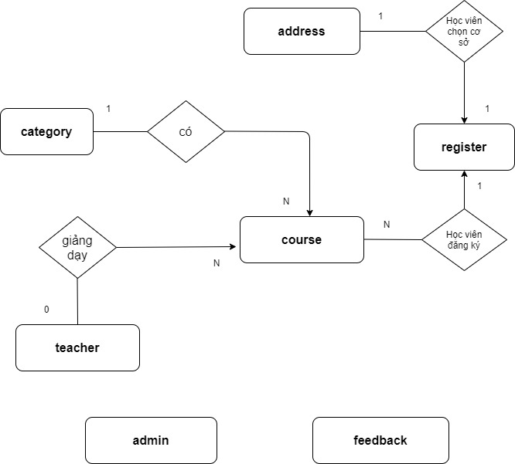
System Design – Entity Relation Diagram

Slide 14
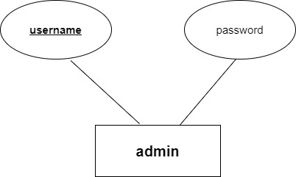
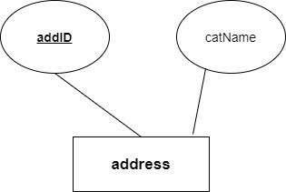
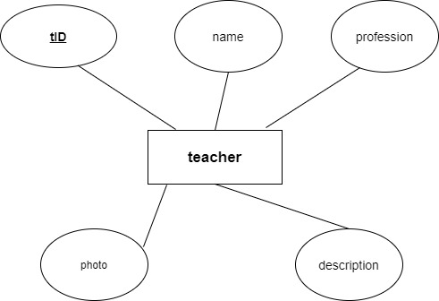
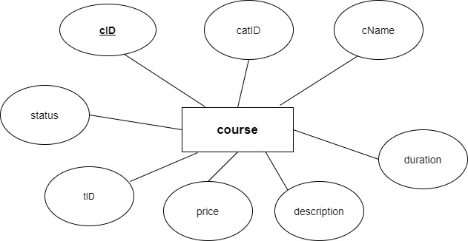
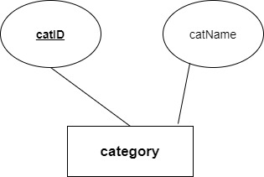
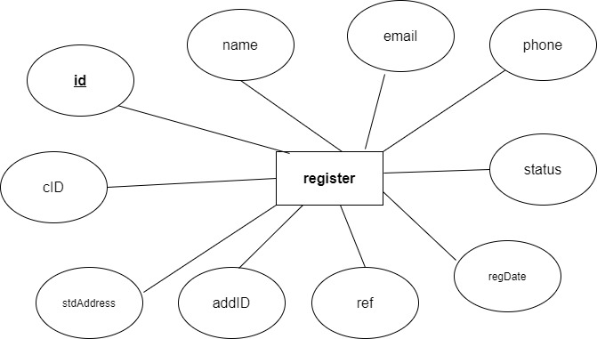
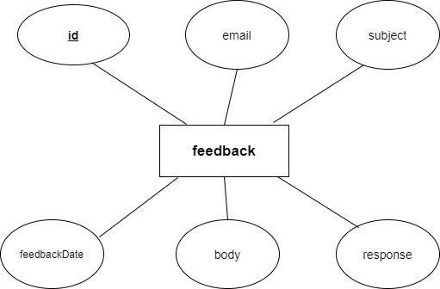
System Design – Thuộc tính các thực thể

Slide 15
Database Design
Table admin
Table address
Tính chất | Tên trường | Kiểu dữ liệu | Kích cỡ | Chú thích
Primary key | username | varchar | 50 | Tài khoản Quản trị
 | password | varchar | 32 | Mật khẩu
Tính chất | Tên trường | Kiểu dữ liệu | Kích cỡ | Chú thích
Primary key Auto-Increment | addID | int | 2 | Mã địa chỉ trung tâm
 | address | varchar | 500 | Địa chỉ trung tâm
Table category
Tính chất | Tên trường | Kiểu dữ liệu | Kích cỡ | Chú thích
Primary key Auto-Increment | catID | int | 2 | Mã danh mục
 | catName | varchar | 100 | Tên danh mục

Slide 16
Database Design
Table feedback
Table teacher
Tính chất | Tên trường | Kiểu dữ liệu | Kích cỡ | Chú thích
Primary key Auto-Increment | id | int | 3 | Mã phản hồi
 | feedbackDate | date |  | Ngày gửi phản hồi
 | email | varchar | 250 | Email khách hàng
 | subject | varchar | 250 | Tiêu đề của phản hồi
 | body | longtext |  | Nội dung phản hồi
 | response | bit | 1 | Trạng thái phản hồi
Tính chất | Tên trường | Kiểu dữ liệu | Kích cỡ | Chú thích
Primary key Auto-Increment | tID | int | 2 | Mã giảng viên
 | name | varchar | 100 | Tên giảng viên
 | profession | varchar | 250 | Chuyên ngành của giảng viên
 | photo | varchar | 500 | Tên file ảnh giảng viên
 | description | longtext |  | Thông tin giảng viên

Slide 17
Database Design
Tính chất | Tên trường | Kiểu dữ liệu | Kích cỡ | Chú thích
Primary key Auto-Increment | id | int | 2 | Mã đăng ký
 | name | varchar | 150 | Tên học viên đăng ký
 | email | varchar | 250 | Email học viên đăng ký
 | phone | int | 11 | Số điện thoại của học viên đăng ký
Foreign Key | cID | int | 2 | Tham chiếu đến course
 | stdAddress | varchar | 450 | Địa chỉ nhà học viên đăng ký
Foreign Key | addID | int | 2 | Tham chiếu đến address
 | ref | varchar | 50 | Hình thức học viên biết đến trung tâm
 | regDate | date |  | Ngày học viên tiến hành đăng ký
 | date | date |  | Ngày hẹn học viên đến trung tâm
Table admin
Tính chất | Tên trường | Kiểu dữ liệu | Kích cỡ | Chú thích
Primary key Auto-Increment | cID | int | 2 | Mã khóa học
Foreign Key | catID | int | 2 | Tham chiếu đến category
 | cName | varchar | 250 | Tên khóa học
Foreign Key | tID | int | 2 | Than chiếu đến teacher
 | price | int | 7 | Học phí khóa học
 | description | longtext |  | Mô tả khóa học
 | duration | int | 2 | Thời lượng khóa học
 | status | bit | 1 | Trạng thái hiển thị khóa học
Table address

Slide 18
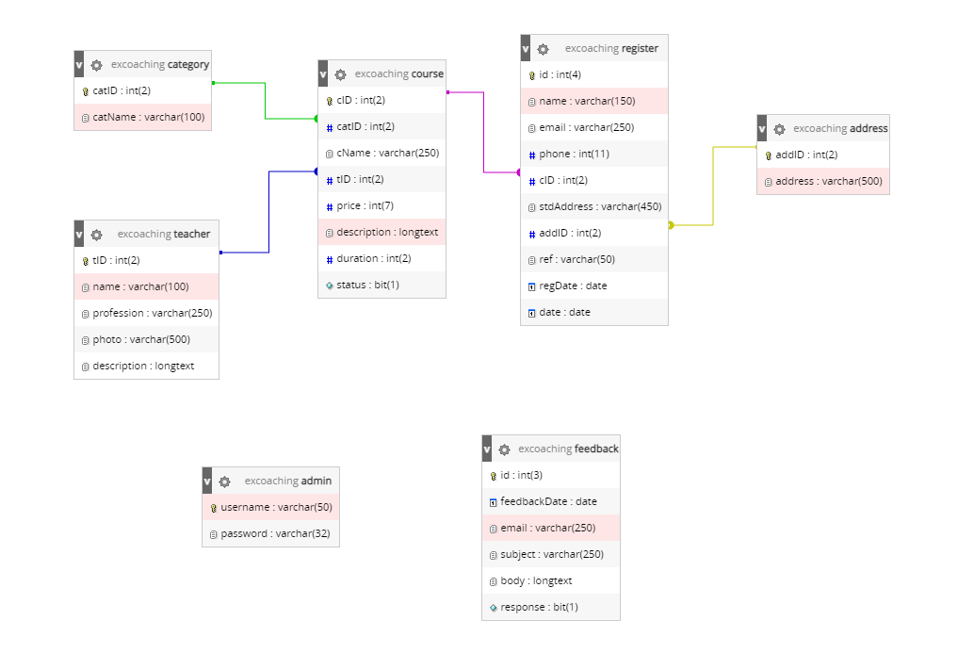
Mối quan hệ giữa các bảng

Slide 19
Sitemap
Dành cho Guest
Dành cho Admin
Trang chủ
Quản lý danh mục
Trả lời phản hồi
Đổi mật khẩu tài khoản quản trị
Đăng nhập admin
Quản lý khóa học
Đặt lịch hẹn cho học viên
Quản lý giảng viên
Trang chủ
Xem thông tin và đăng ký khóa học
Tìm kiếm khóa học
Xem thông tin giảng viên
Gửi phản hồi
Giới thiệu về trung tâm

Slide 20
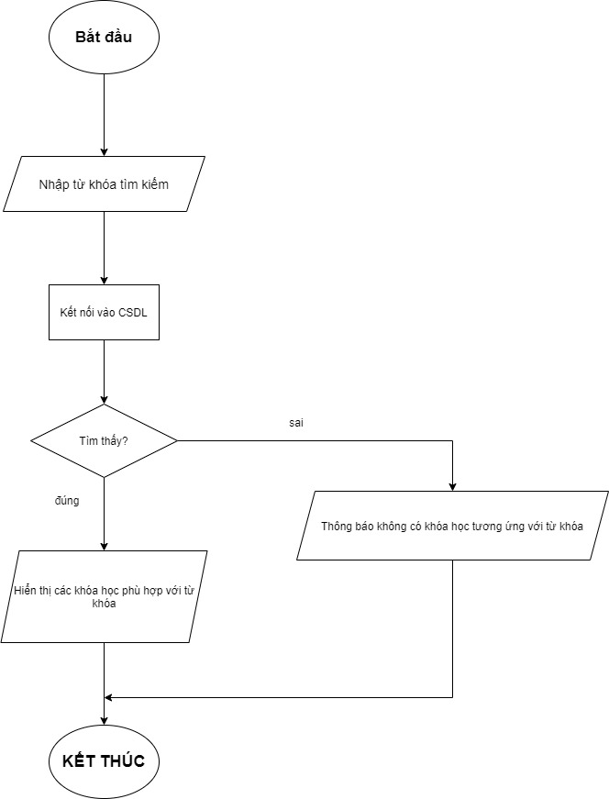
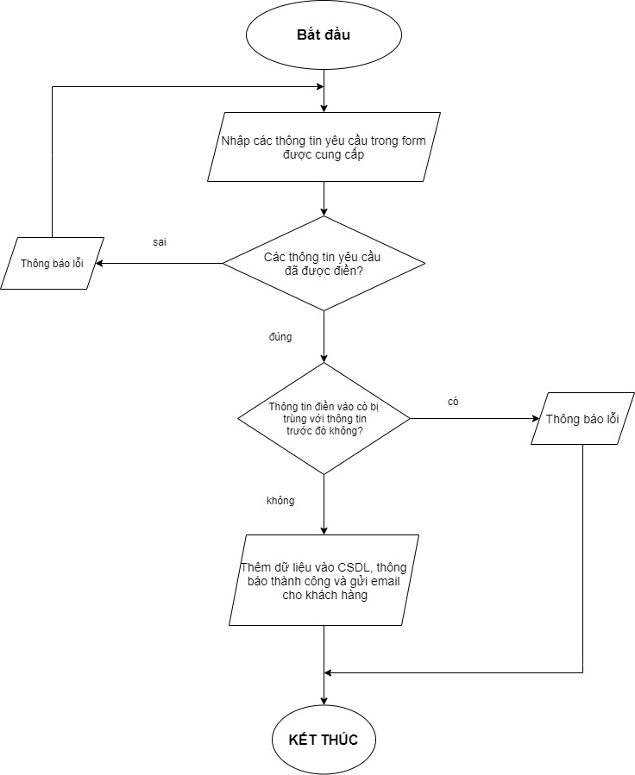
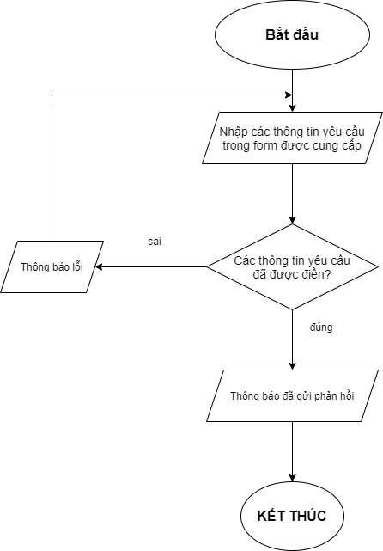
System Functions
Tìm kiếm khóa học
Học viên đăng ký khóa học
Gửi phản hồi cho trung tâm

Slide 21
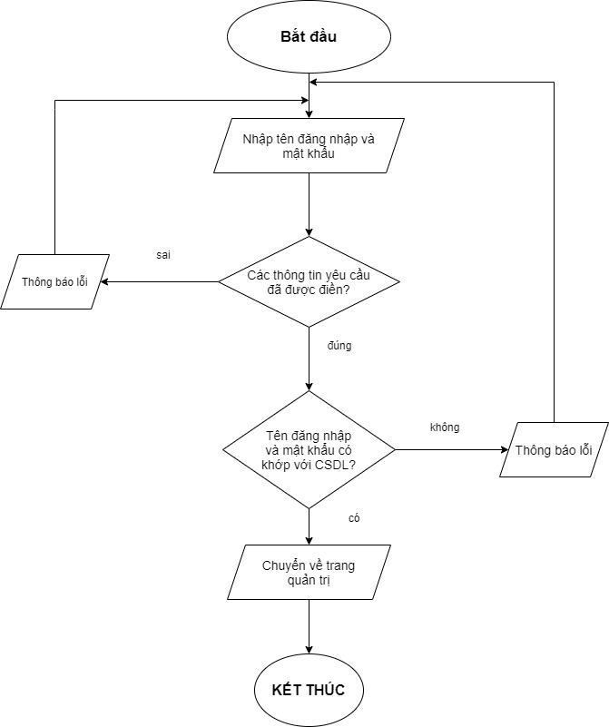
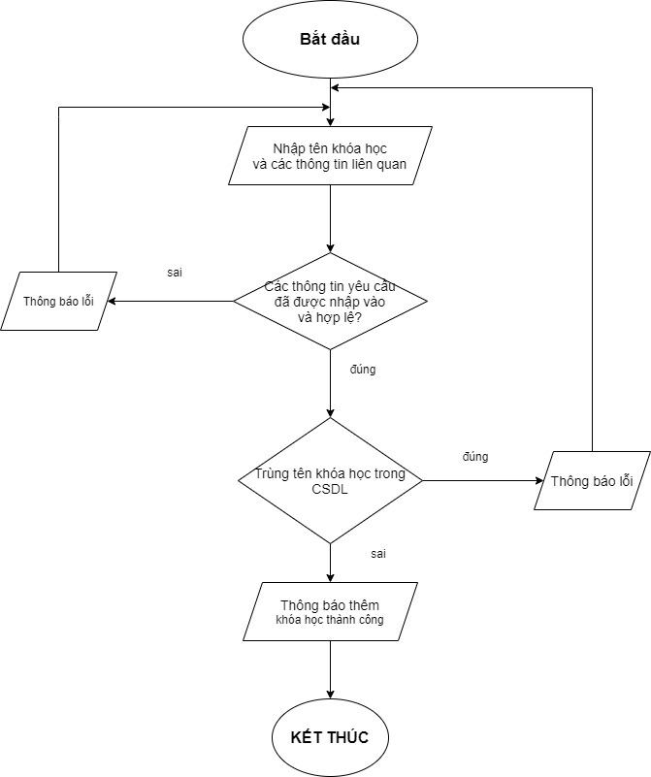
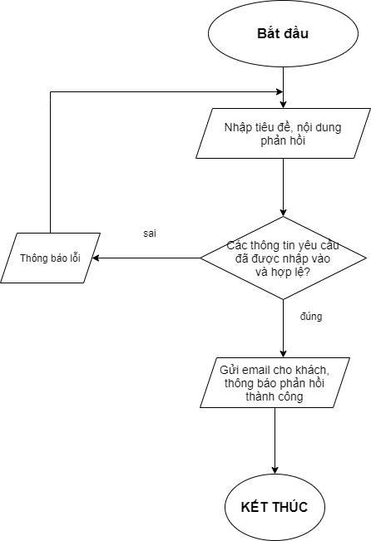
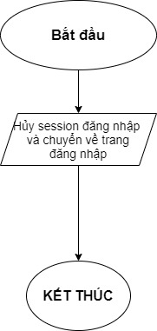
System Functions
Đăng nhập admin
Thêm khóa học
Trả lời phản hồi khách hàng
Đăng xuất admin

Slide 22

Thank you
C2005L – Nhóm 1

